Slide 1
WebAssembly con C#
Mario Di Vece

Slide 2
Introducción
¿Qué es?
Un nuevo estándar para browsers
WASM+HTML+CSS+JS
Y dónde queda JS?
Ventajas
Extender funcionalidades
Capacidad de separación
Proyectos estructurados
Código compilado
Desventajas
VM (mono runtime)
GC
Tamaño de descargas? (linker limitado por el momento)
Debugging limitado (por el momento)

Slide 3
Necesario
Visual Studio 2019 Preview (Community)
.NET Core 3.1 or later (Preview) SDK

Slide 4
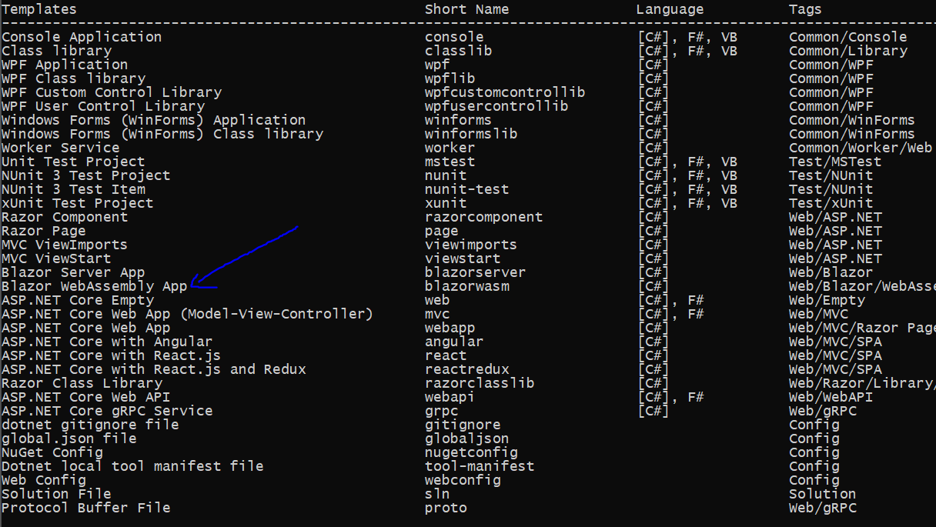
Instalar los Templates
dotnet new -i Microsoft.AspNetCore.Blazor.Templates::3.2.0-preview1.20073.1

Slide 5
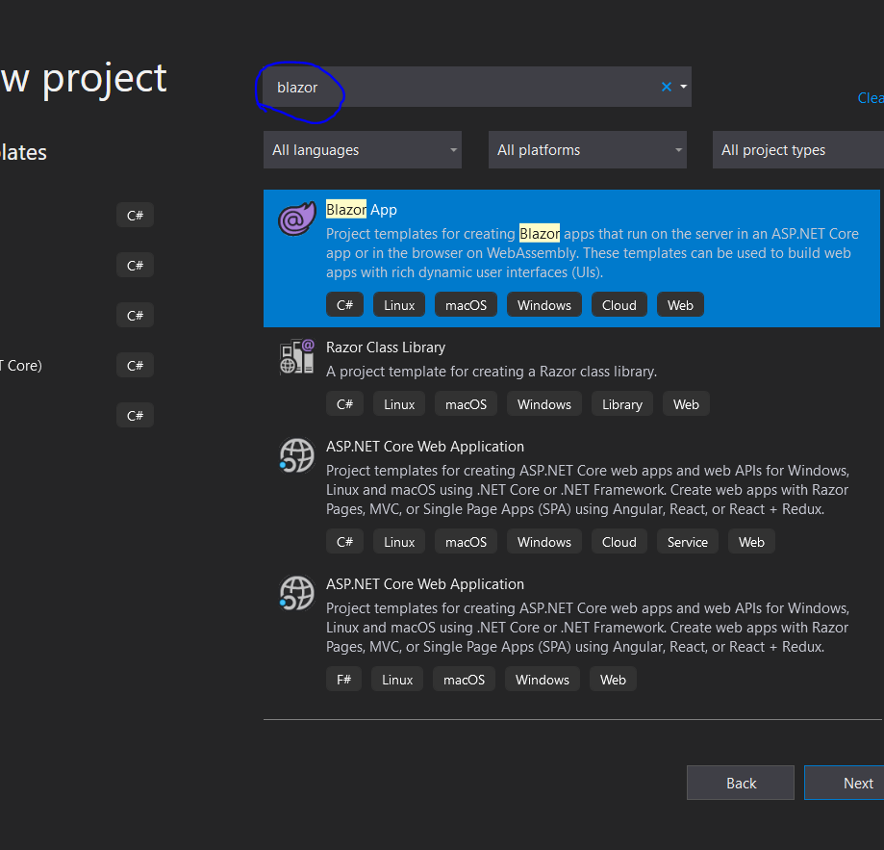
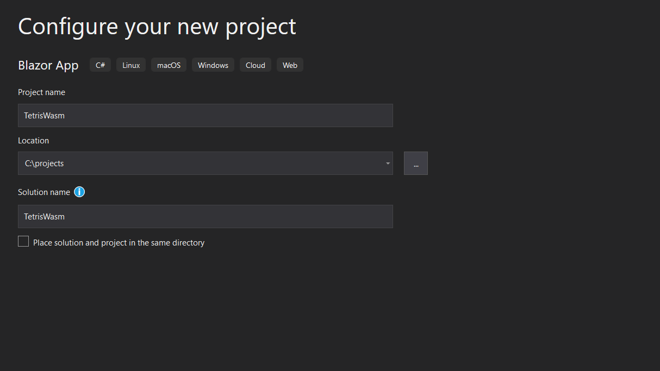

Slide 6
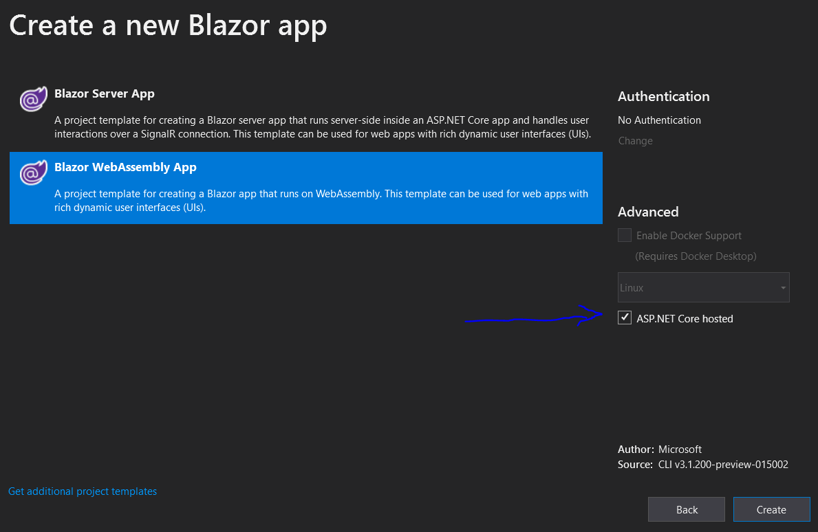

Slide 7
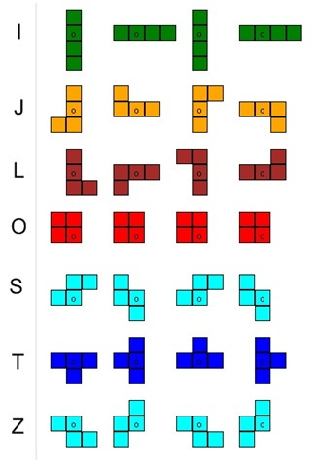
Las Piezas (así es, no haremos el TODO list hoy)

Slide 8
Temas
MVVM
Estructura de la Solución
El modelo (Board, Piece, Cell)
El Servidor (file server)
La vista
Todo es un Razor Component
Separación de Código (razor/razor.cs)
BoardView: Timer, Parameter, Cascading Parameter, @key, Idisposable
Index: Comunicación de components
BoardKeyboard: JS Interop (de .NET a JS y de JS a .NET)

Slide 9
https://github.com/mariodivece/tetriswasm

